Slide 1





Chủ đề
Cùng em sáng tạo
Cùng em sang tạo

Slide 2
Thứ … ngày … tháng … năm …
Tiếng Việt
CHỦ ĐỀ: CÙNG EM SÁNG TẠO
Bài 1 – Tiết 4
TỪ CÓ NGHĨA GIỐNG NHAU – CÂU HỎI

Slide 3

MỞ RỘNG VỐN TỪ
MỞ RỘNG VỐN TỪ
SÁNG TẠO
SÁNG TẠO

Slide 4


1. Xếp các từ dưới đây vào ba nhóm:
mới mẻ
chế tạo
bản nhạc
độc đáo
đồng hồ
tinh xảo
máy móc
rô – bốt
sáng chế
phát minh
Phạm Minh Trường
đặc sắc
sáng tác
đèn điện
du dương
thí nghiệm
Chỉ sản phẩm
Chỉ hoạt động
Chỉ đặc điểm
M: đồng hồ
chế tạo
tinh xảo

Slide 5

1. Xếp các từ dưới đây vào ba nhóm:
THẢO LUẬN NHÓM BA
Mỗi HS tìm từ ngữ phù hợp cho một nhóm và ghi kết quả vào các thẻ cùng màu (thẻ màu đỏ: từ ngữ chỉ hoạt động; thẻ màu vàng: từ ngữ chỉ sản phẩm; thẻ màu xanh: từ ngữ chỉ đặc điểm).

Slide 6

TRÒ CHƠI TIẾP SỨC
TIẾP SỨC

Slide 7
mới mẻ
chế tạo
bản nhạc
độc đáo
đồng hồ
tinh xảo
máy móc
rô – bốt
sáng chế
phát minh
đặc sắc
sáng tác
đèn điện
du dương
thí nghiệm
Chỉ sản phẩm
Chỉ hoạt động
Chỉ đặc điểm

Slide 8
DIỀN TỪ NGỮ PHÙ HỢP
ĐIỀN TỪ NGỮ PHÙ HỢP

Slide 9


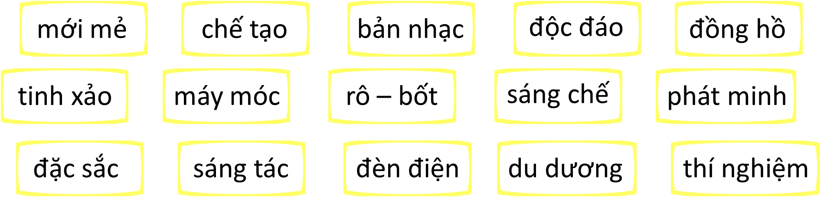

2. Tìm từ ngữ ở bài tập 1 phù hợp với mỗi :
Ê-đi-xơn là nhà khoa học, nhà vĩ đại của thế giới. Ông đã ra đèn điện, máy chiếu phim, máy hát,… Để một vật dụng, có khi ông phải tiến hành hàng ngàn . Tài năng, lòng say mê, kiên trì, nhẫn nại của ông đã đem lại cho nhân loại gần 2000 phát minh.
Quang Hy tổng hợp
Chúng mình cùng đọc lại các từ ngữ ở bài tập 1 nhé!

Slide 10
2. Tìm từ ngữ ở bài tập 1 phù hợp với mỗi :
Ê-đi-xơn là nhà khoa học, nhà vĩ đại của thế giới. Ông đã ra đèn điện, máy chiếu phim, máy hát,… Để một vật dụng, có khi ông phải tiến hành hàng ngàn . Tài năng, lòng say mê, kiên trì, nhẫn nại của ông đã đem lại cho nhân loại gần 2000 phát minh.
Quang Hy tổng hợp
THẢO LUẬN NHÓM ĐÔI

Slide 11

TRÌNH BÀY TRƯỚC LỚP
Học sinh khác
lắng nghe – góp ý – bổ sung

Slide 12
2. Tìm từ ngữ ở bài tập 1 phù hợp với mỗi :
Ê-đi-xơn là nhà khoa học, nhà sáng chế vĩ đại của thế giới. Ông đã phát min ra đèn điện, máy chiếu phim, máy hát,… Để chế tạo một vật dụng, có khi ông phải tiến hành hàng ngàn thí nghiệm. Tài năng, lòng say mê, kiên trì, nhẫn nại của ông đã đem lại cho nhân loại gần 2000 phát minh.
Quang Hy tổng hợp
sáng chế
phát minh
chế tạo
thí nghiệm

Slide 13
ĐẶT CÂU VỀ ĐẶC ĐIỂM CỦA MỘT SẢN PHẨM
ĐẶT CÂU VỀ ĐẶC ĐIẺM CỦA MỘT SẢN PHẨM

Slide 14
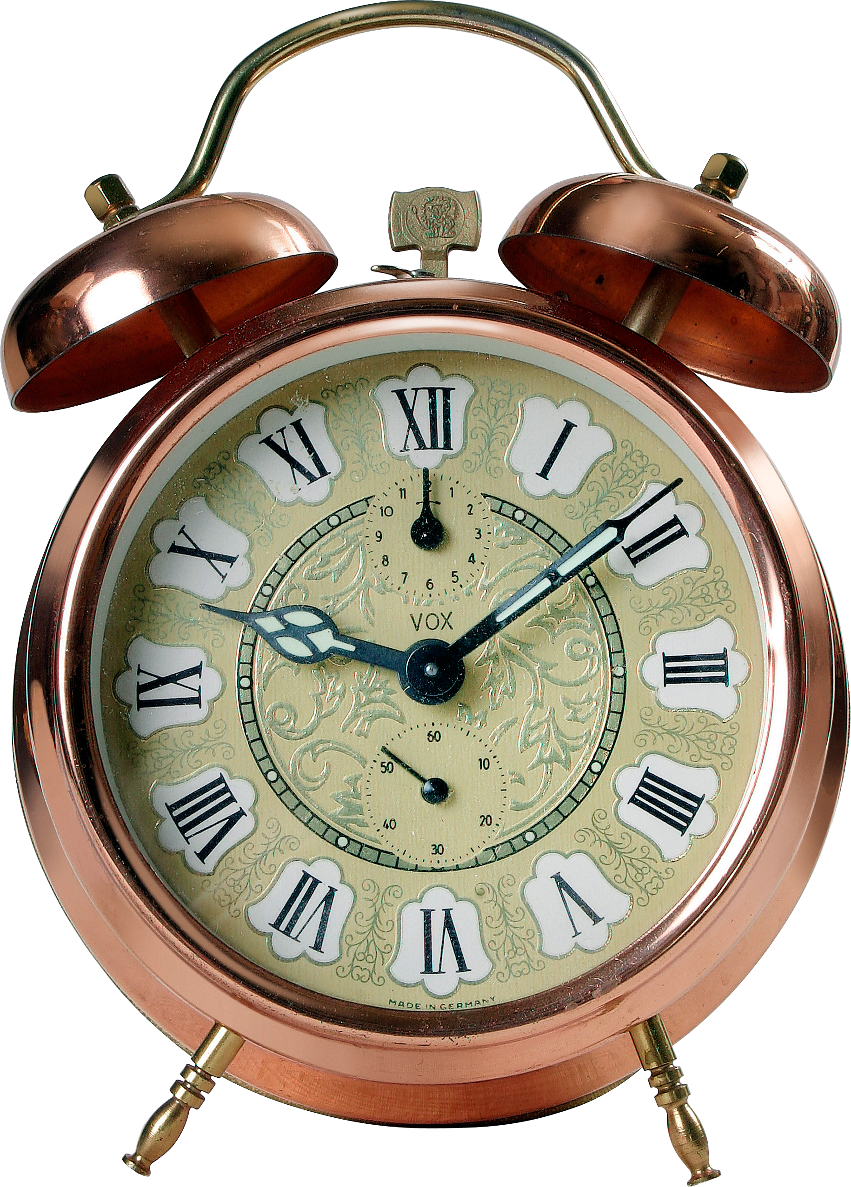
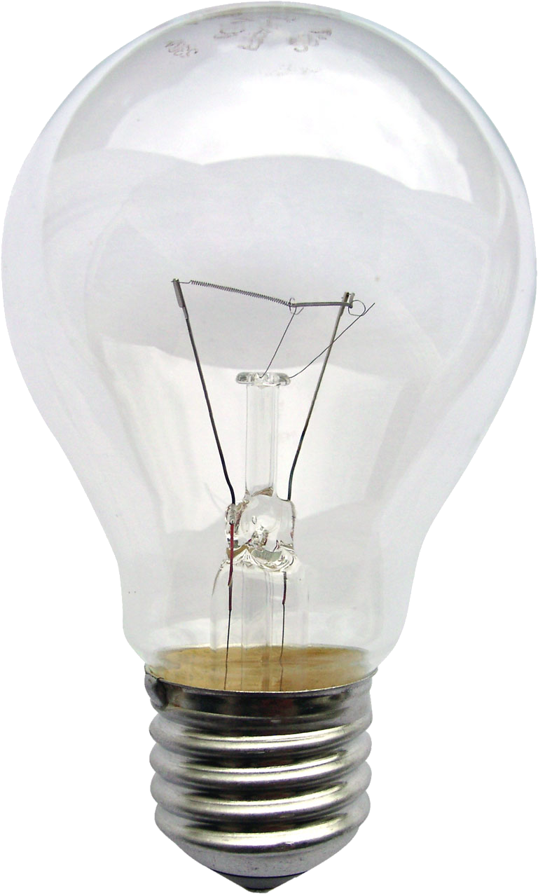
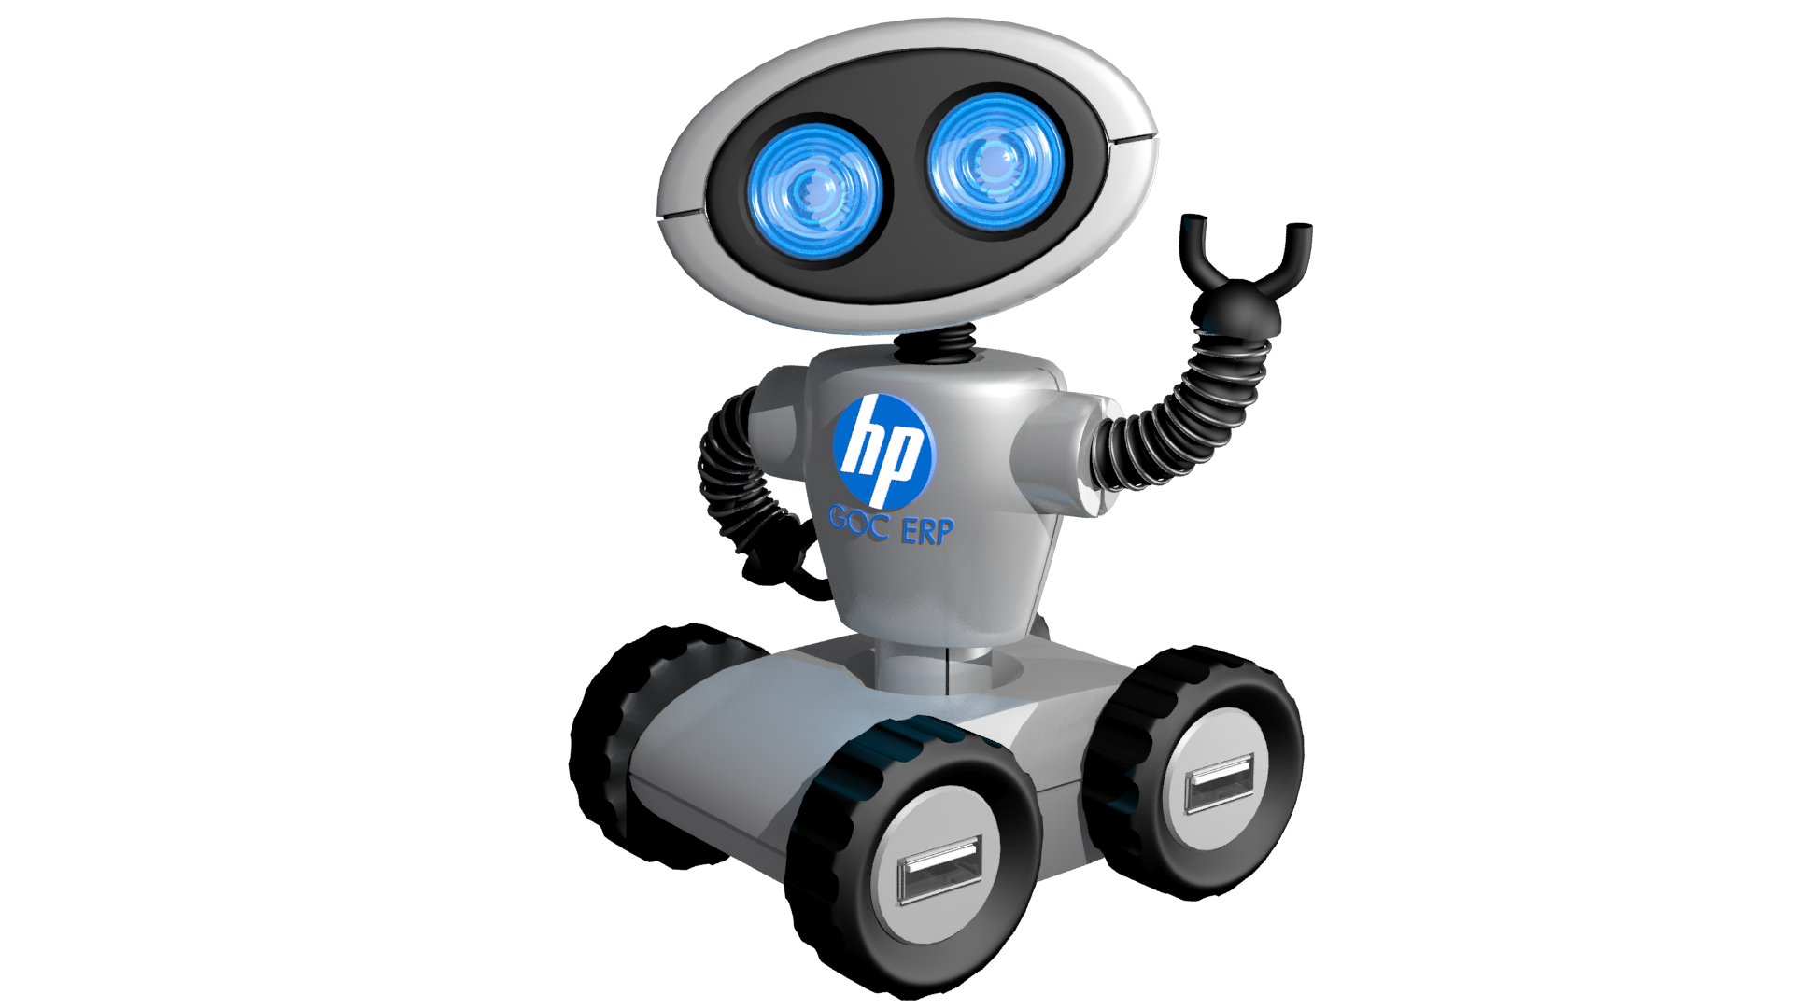
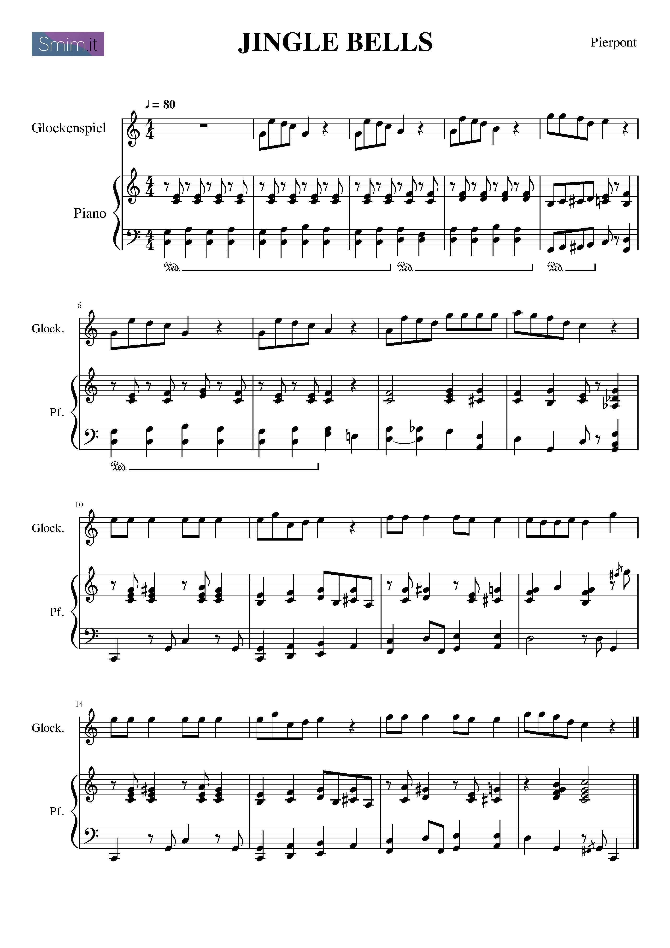
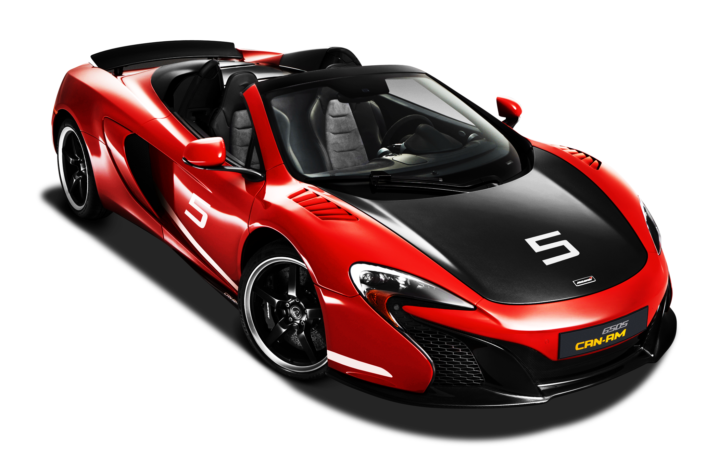
3. Đặt 1 -2 câu về đặc điểm của một sản phẩm.
M: Chiếc đồng hồ rất tinh xảo.

Slide 15

3. Đặt 1 -2 câu về đặc điểm của một sản phẩm.
Gợi ý:
Sản phẩm em nhắc đến là gì?
Sản phẩm được chế tạo/ sản xuất như thế nào?
Sản phẩm có đặc điểm gì nổi bật?
Công dụng/ ích lợi của sản phẩm ra sao?
…

Slide 16
TRÌNH BÀY TRƯỚC LỚP
Học sinh khác
lắng nghe – góp ý – bổ sung

Slide 17
3. Đặt 1 -2 câu về đặc điểm của một sản phẩm.
Rô – bốt là một sáng chế thú vị. Rô – bốt rất thông minh và có thể làm việc dưới sự điều khiển của con người.

Slide 18
3. Đặt 1 -2 câu về đặc điểm của một sản phẩm.
Đèn điện là một trong những phát minh hữu ích của nhà khoa học Ê-đi-xơn. Ông đã thực hiện rất nhiều thí nghiệm để tạo ra sản phẩm độc đáo này.

Slide 19
TRÒ CHƠI CHUYỀN HOA
CHUYỀN HOA
Notes:
GV tổ chức trò chơi “Chuyền hoa” để từng HS nêu câu vừa đặt trước lớp.

Slide 20
VẬN DỤNG
VẬN DỤNG

Slide 21
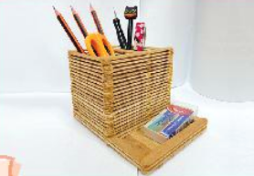
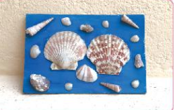
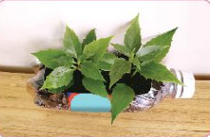
Em hãy giới thiệu về sản phẩm sáng tạo của em hoặc bạn.
Gợi ý:
Em muốn giới thiệu sản phẩm sáng tạo gì?
Sản phẩm có đặc điểm gì nổi bật (hình dáng, màu sắc, kích thước, chất liệu,…)?
Sản phẩm có tác dụng gì?
Khi làm/ nhìn thấy sản phẩm, cảm xúc của em như thế nào?
…
THẢO LUẬN NHÓM ĐÔI

Slide 22
Em hãy giới thiệu về sản phẩm sáng tạo của em hoặc bạn.
Mẫu:
Khi học môn Hoạt động trải nghiệm, em cùng với bạn An đã làm ra chậu cây từ chai nhựa. Chậu cây rất nhẹ, có những lỗ nhỏ giúp thoát nước. Em và bạn An vô cùng thích thú khi ngắm nhìn chậu cây này. Nhờ có chậu cây mà góc học tập của em có thêm mảng xanh.

Slide 23
TRÌNH BÀY TRƯỚC LỚP
Học sinh khác
lắng nghe – góp ý – bổ sung

Slide 24


Dặn dò
Giáo viên điền vào đây
Giáo viên điền vào đây
Giáo viên điền vào đây
Giáo viên điền vào đây

Slide 25
TẠM BIỆT VÀ HẸN GẶP LẠI
TẠM BIỆT VÀ HẸN GẶP LẠI
Notes:
GV tổ chức trò chơi “Chuyền hoa” để từng HS nêu câu vừa đặt trước lớp.

